Slide 1

Фотоотчёт мероприятий,
проведённых в рамках проекта
«Родной свой край люби и знай!»

Slide 2
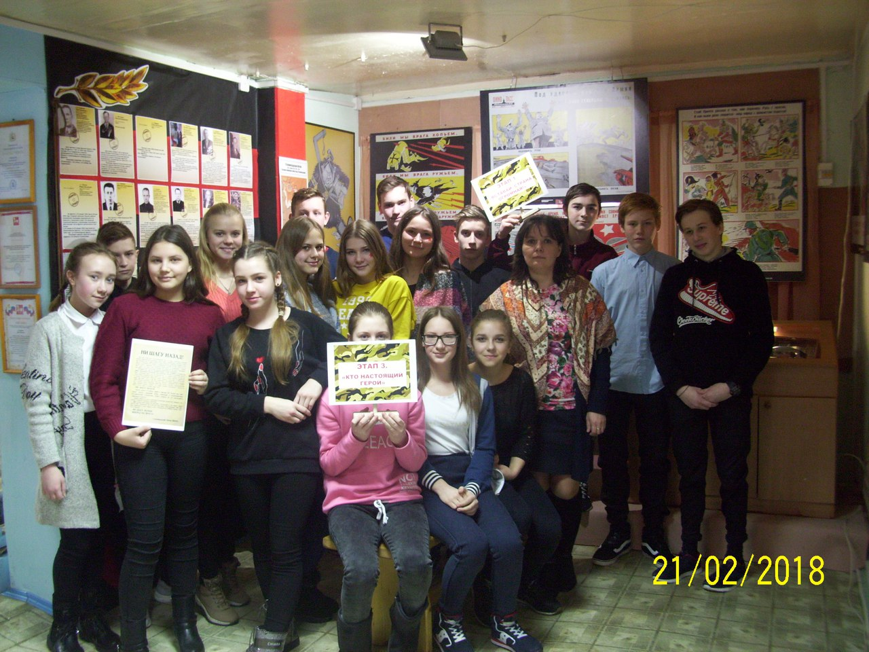
Музейный
молодёжный квест «Защитники Сталинграда»

Slide 3
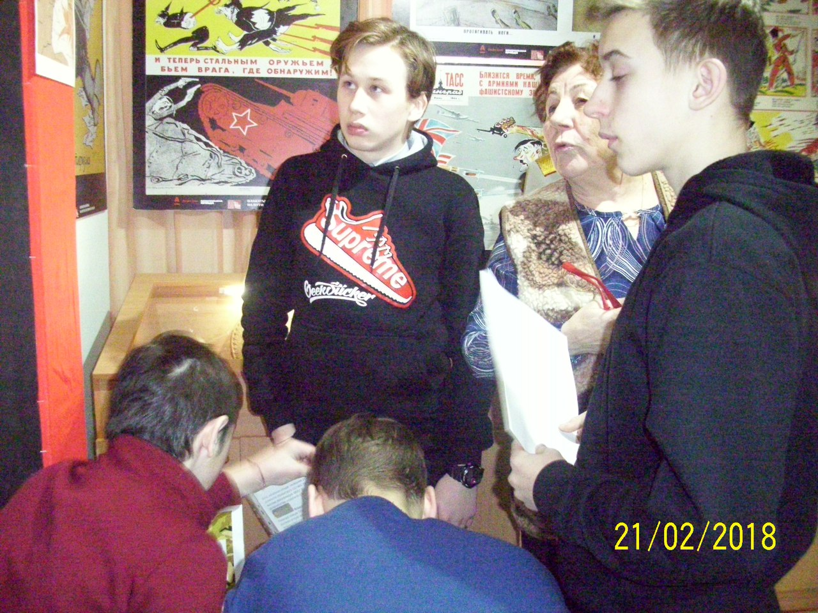
Музейный
молодёжный квест «Защитники Сталинграда»

Slide 4
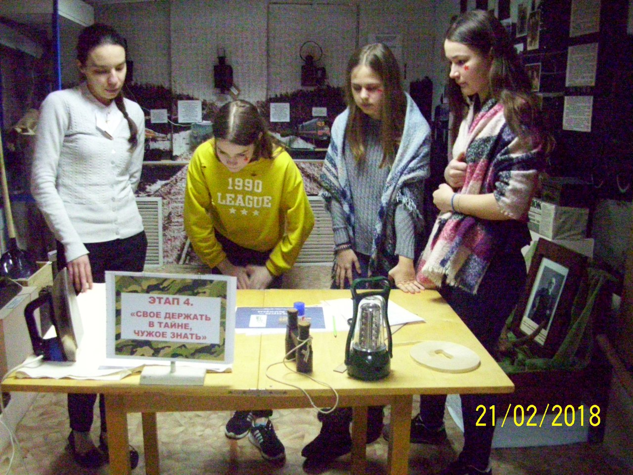
Музейный
молодёжный квест «Защитники Сталинграда»

Slide 5
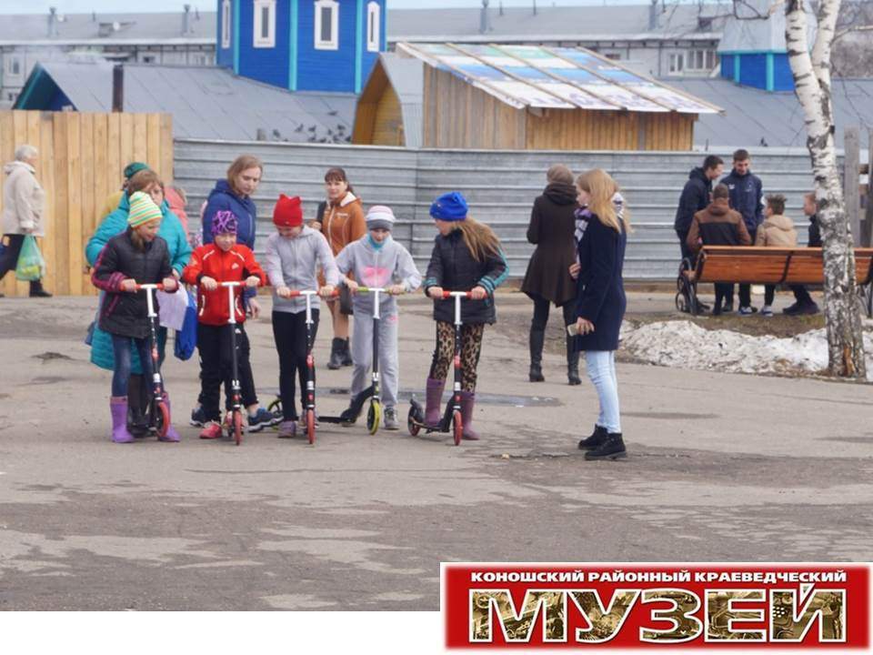
Музейная
викторина-экскурсия «На самокатах по Коноше»

Slide 6
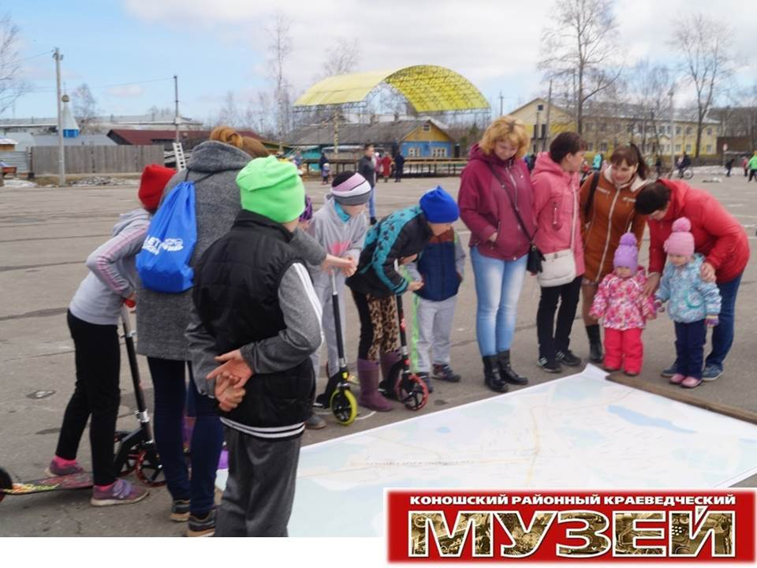
Музейная
викторина-экскурсия «На самокатах по Коноше»

Slide 7
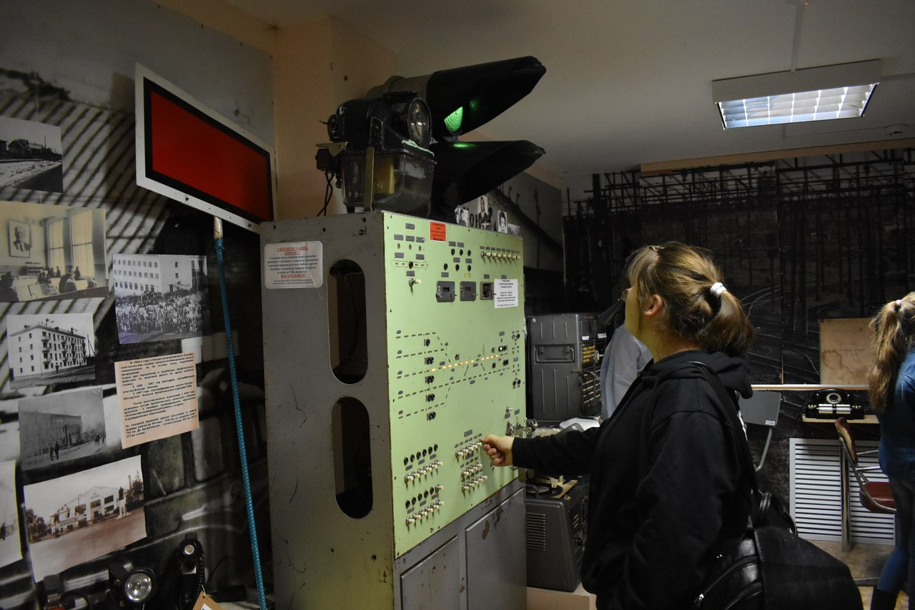
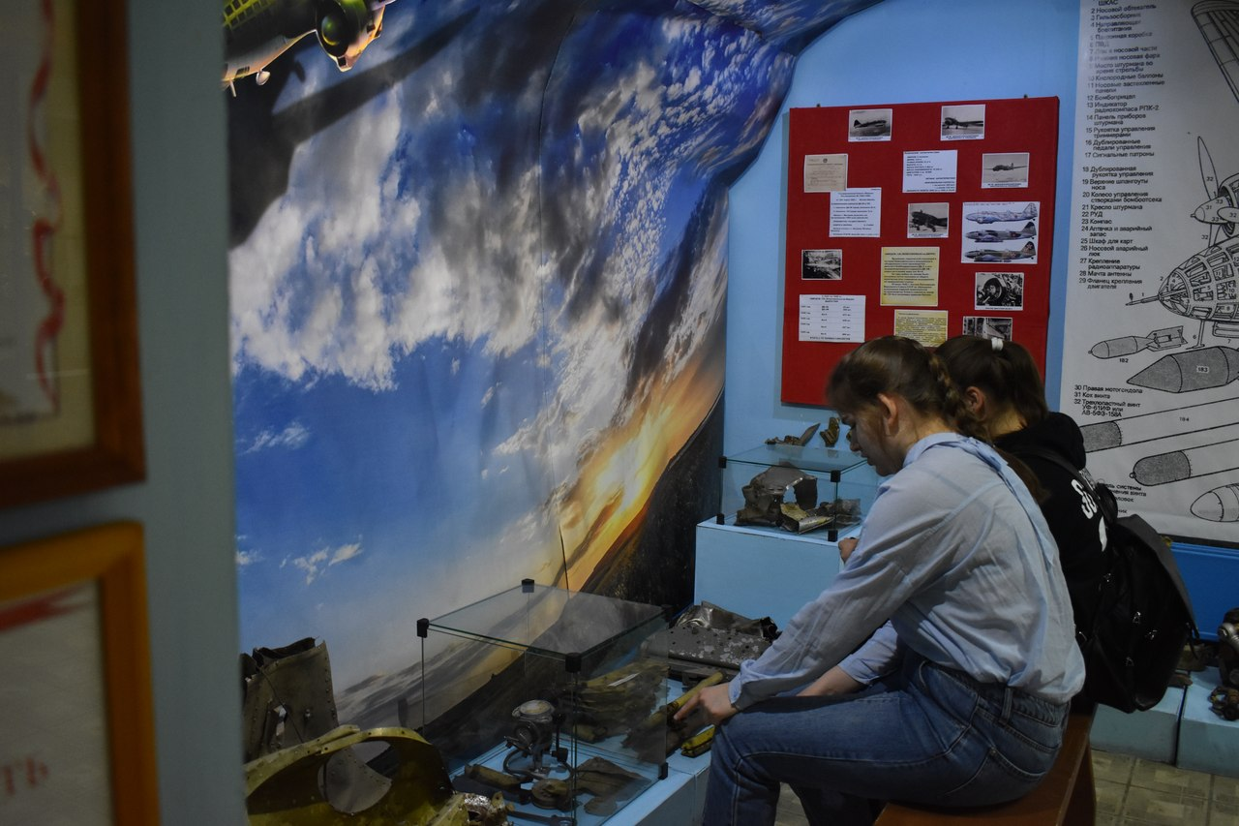
Всероссийская акция «культурный минимум»:
«Приведи друзей в музей»

Slide 8
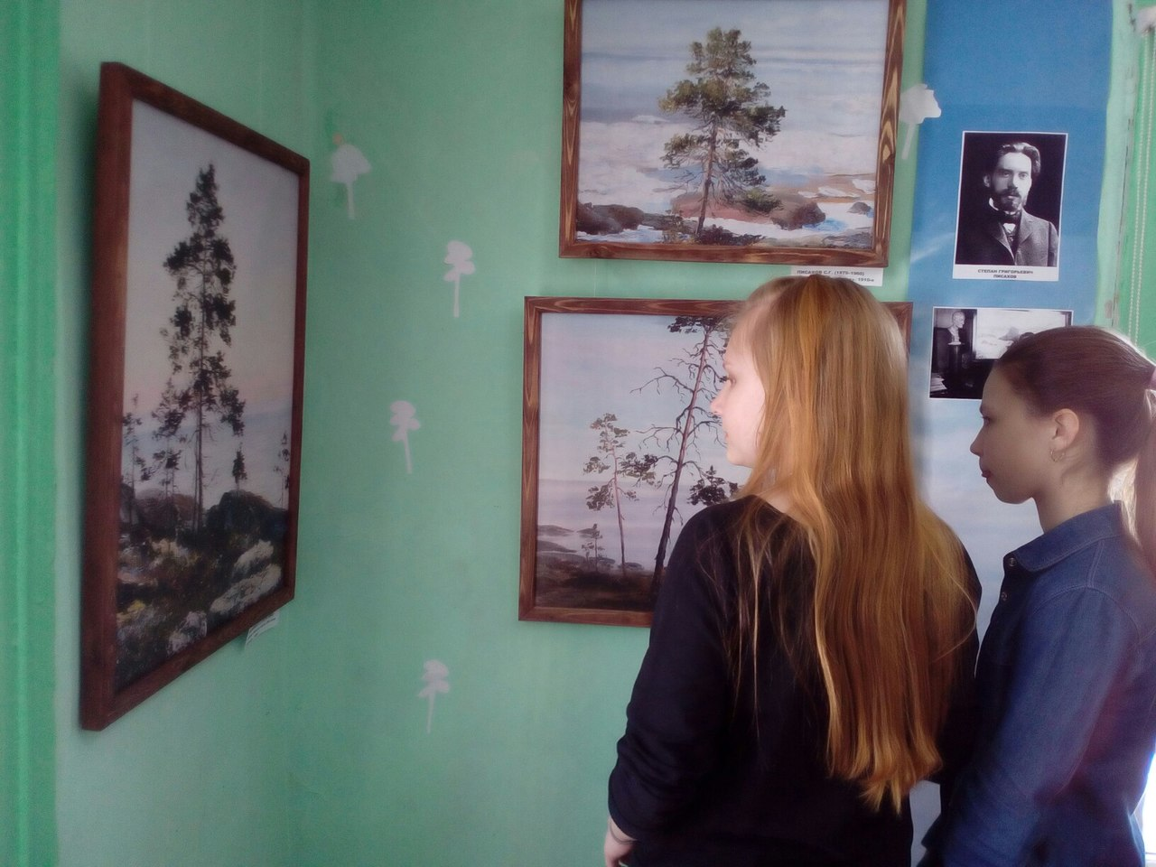
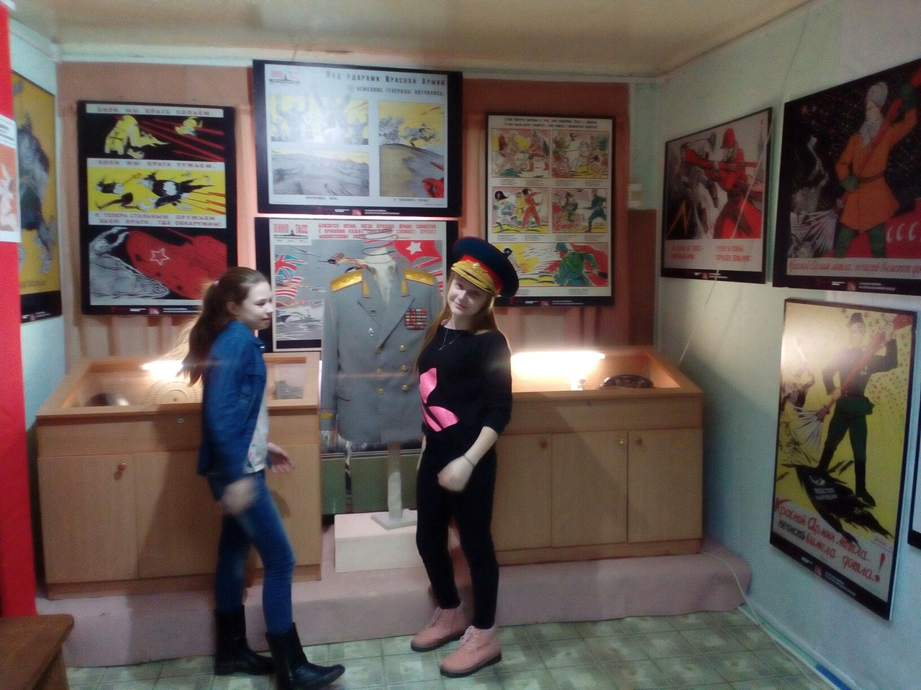
Всероссийская акция «культурный минимум»:
«Приведи друзей в музей»

Slide 9
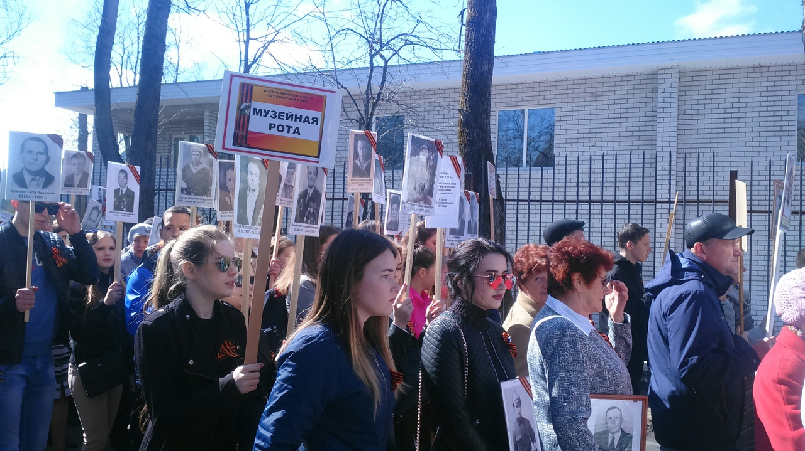
Музейная рота «Память сердца»
(в рамках Всероссийской акции «Бессмертный полк»)

Slide 10
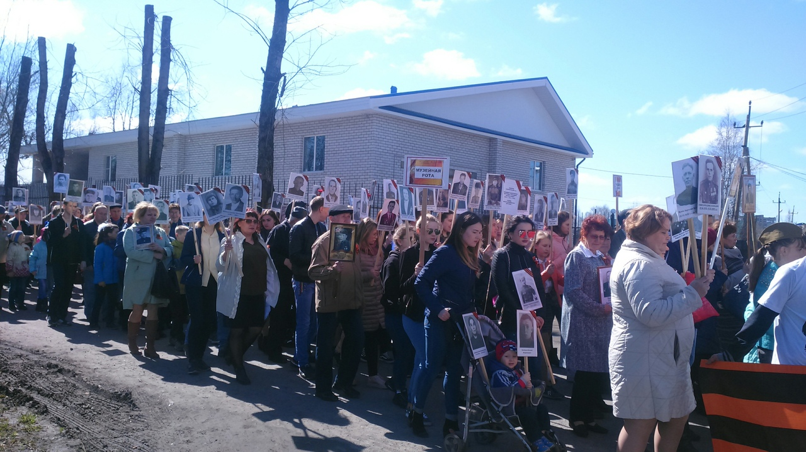
Музейная рота «Память сердца»
(в рамках Всероссийской акции «Бессмертный полк»)

